Slide 1
PART 47
AWAL PROCEDURE DAN FUNCTION

Slide 2
Pengertian Procedure dan Function
Procedure dan Function adalah kumpulan kode program yang dirancang untuk menyelesaikan sebuah tugas tertentu, serta secara bersama-sama menjadi bagian dari program utama. Baik procedure maupun function dipakai untuk memecah program besar menjadi program - program kecil agar mudah di kelola. Keduanya disebut juga sebagai sub-routine atau subprogram. Procedure dan function sebenarnya sangat mirip, dan hanya dibedakan dari satu hal saja. Dalam bahasa pemrograman Pascal, function harus menghasilkan sebuah nilai, sedangkan procedure tidak.

Slide 3
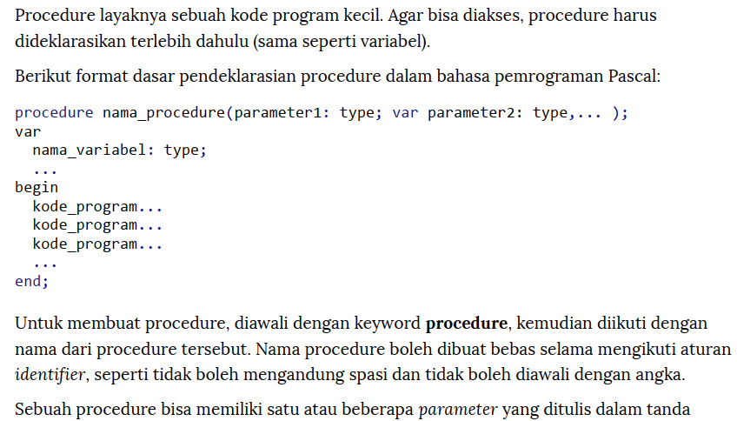
Membuat dan Memanggil Procedure

Slide 4
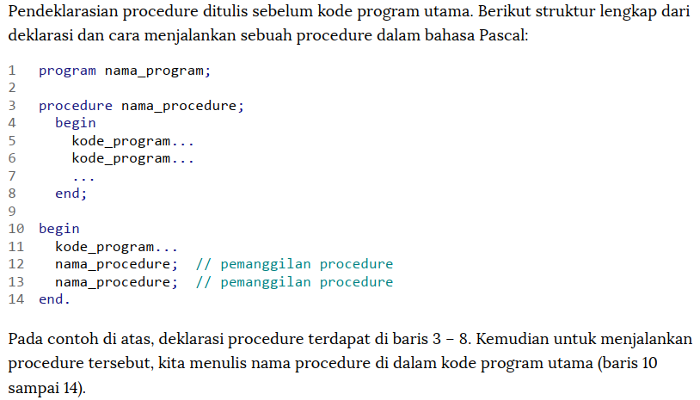

Slide 5
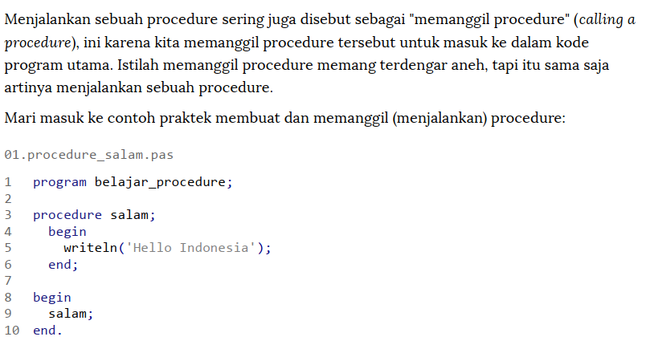


Slide 6
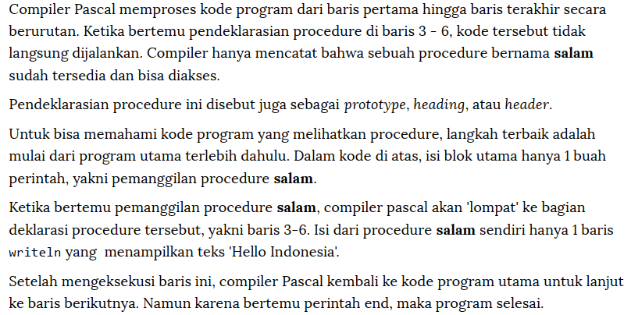

Slide 7
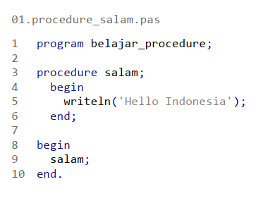
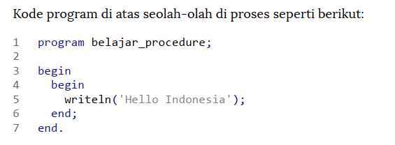

Slide 8
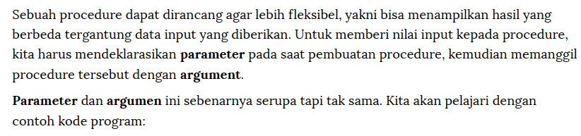
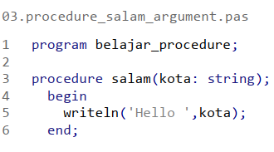


Parameter dan Argument

Slide 9
Jika procedure dipanggil dengan cara seperti ini, nilai yang ada di dalam tanda kurung disebut sebagai argument. Argument adalah nilai inputan untuk procedure. Dalam contoh di atas, procedure salam dipanggil dengan 1 argument: 'Bandung'. Perhatikan bahwa argumen ini adalah sebuah string karena ditulis dalam tanda kutip. Ketika procedure dipanggil dengan argumen, maka procedure tersebut harus bisa menampung nilai ini. Sekarang kita masuk ke penulisan deklarasi procedure salam di baris 3 –6. Di baris 3, setelah nama procedure salam, terdapat tanda kurung yang berisi kota: string. Inilah yang disebut sebagai parameter. Parameter adalah variabel khusus yang menampung nilai kiriman dari argument. Dalam Pascal, sebuah parameter harus ditulis tipe datanya. Tipe data ini harus bersesuaian dengan tipe data sewaktu pemanggilan procedure.

Slide 10
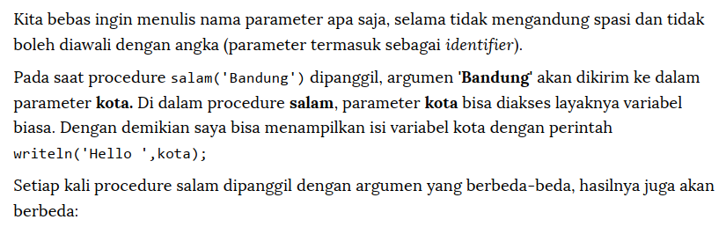

Slide 11
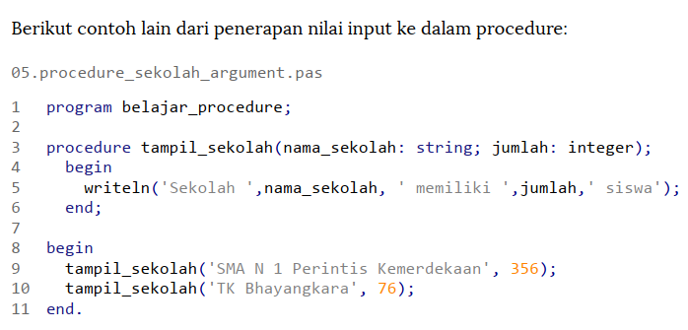
Kali ini saya membuat procedure tampil_sekolah. Procedure ini bisa diisi dengan dua buah parameter, yaitu nama_sekolah yang bertipe string dan jumlah yang bertipe integer. Kedua parameter ini selanjutnya dirangkai menjadi sebuah teks dengan perintah writeln. Perhatikan bahwa jika terdapat 2 parameter atau lebih, tanda titik koma dipakai sebagai pemisah antar parameter. Ketika procedure tampil_sekolah('SMA N 1 Perintis Kemerdekaan', 356) dipanggil, argumen pertama 'SMA N 1 Perintis Kemerdekaan' akan diinput ke dalam parameter nama_sekolah, sedangkan argumen kedua 356 diinput ke dalam parameter jumlah

Slide 12
